Slide 1
Conduttanza e
Regimi di Flusso
C. Roncolato
Corso Nazionale INFN di Criogenia e Vuoto
Giorno 1 – 29 Settembre 2025, Milano

Slide 2

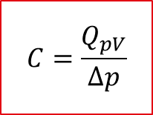

Definizione di Conduttanza
Aggiungiamo un secondo contenitore con un flusso di gas in ingresso
Tra il primo e il secondo contenitore c’è un tubo circolare di
diametro Dia e lunghezza L.
La pompa aspira il gas e all’equilibrio si misura una differenza di pressione tra le due camere pari a:
$$∆p=p_{c}−p_{in}$$
In analogia alla resistenza elettrica del circuito si definisce una resistenza al passaggio del flusso gassoso e il suo reciproco la conduttanza.
$$R=\frac{∆p}{Q_{pV}}$$
$$C=\frac{Q_{pV}}{∆p}$$

Slide 3



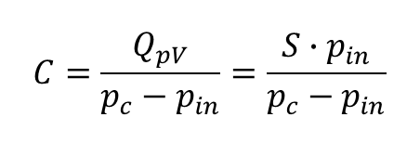

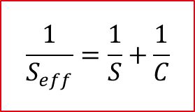
Velocità di Pompaggio Effettiva
Dalla condizione di continuità dei flussi si ottiene
$${p_{c}∙S}_{eff}=p_{in}∙S=Q_{pV}$$
$$S_{eff}=\frac{p_{in}}{p_{c}}S<1$$
Dalla definizione di conduttanza si ottiene:
S_{eff}
$$C=\frac{Q_{pV}}{p_{c}−p_{in}}=\frac{S∙p_{in}}{p_{c}−p_{in}}$$
$$\frac{p_{c}}{p_{in}}=1+\frac{S}{C}$$
Combinate insieme danno la serie delle conduttanze:
$$\frac{1}{S_{eff}}=\frac{1}{S}+\frac{1}{C}$$
$$S_{eff} =\frac{S}{1+S/C}$$

Slide 4
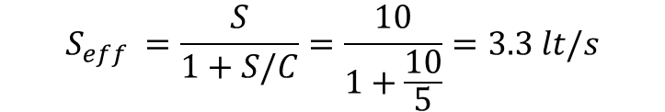
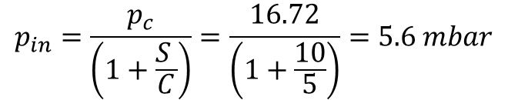

Esempio Numerico di Calcolo della Pressione Ultima
Definizione del sistema:
S = 36 m³/hr = 10 lt/s
C = 5 lt/s
Q_{pV} = 1sccm = 55.175 mbar lt/s
S_{eff}
Calcolo della velocità di pompaggio effettiva
$$S_{eff} =\frac{S}{1+S/C}=\frac{10}{1+\frac{10}{5}}=3.3 lt/s$$
Calcolo della pressione in camera
$$p_{c}=\frac{Q_{pV}}{S_{eff}}=\frac{55.175}{3.3}=16.72 mbar$$
$$p_{in}=\frac{p_{c}}{\left(1+\frac{S }{C}\right)}=\frac{16.72}{\left(1+\frac{10}{5}\right)}=5.6 mbar$$
Calcolo della pressione alla pompa

Slide 5
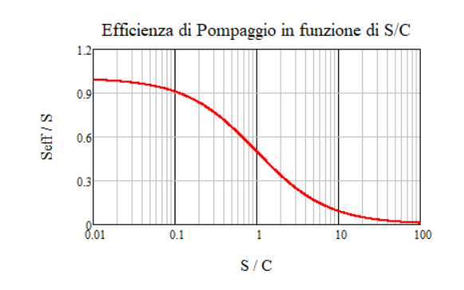
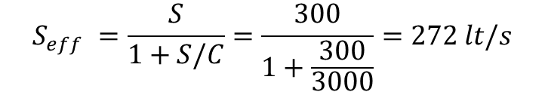
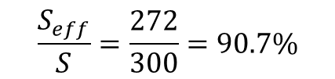
Efficienza di pompaggio
Definizione del sistema:
S = 300 lt/s
C = 3000 lt/s
$$S_{eff} =\frac{S}{1+S/C}=\frac{300}{1+\frac{300}{3000}}=272 lt/s$$
$$\frac{S_{eff}}{S}=\frac{272}{300}=90.7\%$$
Almeno un fattore 10x su C
per avere efficienza al 90%

Slide 6




Connessioni in serie e parallelo delle conduttanze
Connessione in serie
p c
p in
$$\frac{1}{C_{tot}}=\frac{1}{C_{1}}+\frac{1}{C_{2}}+⋯$$
Q
$$R_{tot}=R_{1}+R_{2}+⋯$$
pV
S
p c
p in
Connessione in parallelo
Q
$$\frac{1}{R_{tot}}=\frac{1}{R_{1}}+\frac{1}{R_{2}}+⋯$$
pV
$$C_{tot}=C_{1}+C_{2}+⋯$$
E’ valido solo se tra un nodo e l’altro sono raggiunte le stesse condizioni di equilibrio dei gas
S

Slide 7
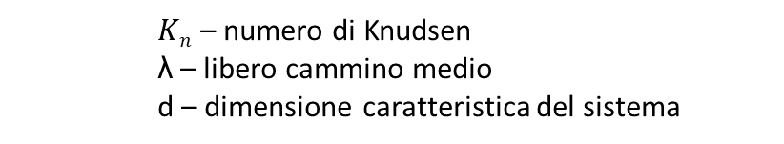
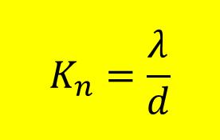
Numero di Knudsen
1/Kn è quanti collisioni devono avvenire prima che si raggiunga la parte alla distanza d
Si può calcolare un ulteriore confronto:
$$K_{n}=\frac{λ}{d}$$
    $Kn$ – numero di Knudsen
    λ – libero cammino medio
    d – dimensione caratteristica del sistema
Si distinguono tre regimi:
λ
Regime Molecolare K_{n} > 0.5
1/K_{n} < 2
p d < 1.3 x 10⁻² [mbar cm]
Le collisioni alle pareti prevalgono
Regime Intermedio 0.01 < K_{n} < 0.5
2 < 1/K_{n} < 100
1.3 x 10⁻² < p d < 0.66 [mbar cm]
Regime Viscoso K_{n} < 0.01
1/K_{n} > 100
p d > 0.66 [mbar cm]
Le collisioni tra le particelle prevalgono

Slide 8
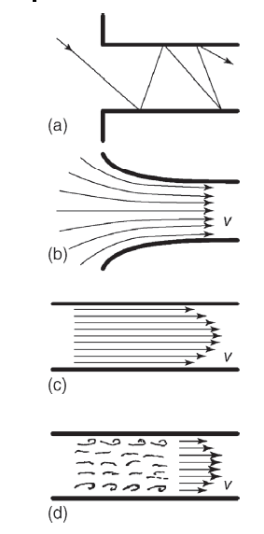
Diversi tipi di Regime di Flusso
Regime Molecolare (p d < 1.3 x 10⁻² [mbar cm])
Flusso Molecolare
Se d = 4 cm allora p < 3 x 10⁻³ mbar
Se d = 10 cm allora p < 1.3 x 10⁻³ mbar
Maggiore è la dimensione caratteristica, minore deve essere la pressione per essere in regime molecolare
Flusso di Ugello
Flusso Laminare
Regime Viscoso (p d > 0.66 [mbar cm])
Se d = 4 cm allora p > 1.65 x 10⁻¹ mbar
Se d = 10 cm allora p > 6.6 x 10⁻² mbar
Flusso Turbolento

Slide 9
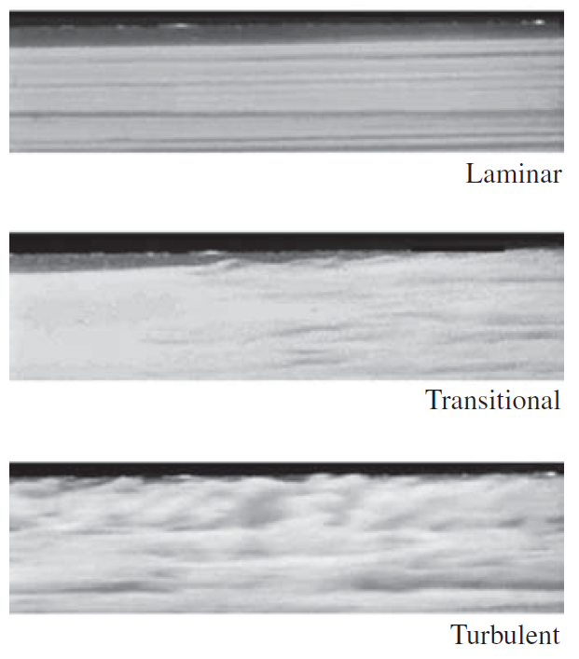
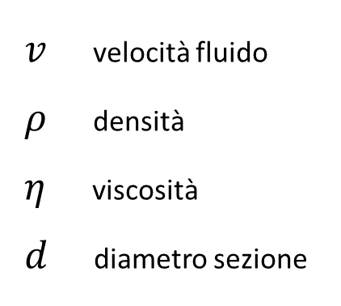
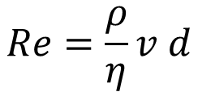
Numero di Reynolds (1/2)
Numero di Reynolds
Forze di attrito tra fluido e parete
Distribuzione delle velocità
Leggi di conservazione non sono più valide
Numero di Reynolds descrive il rapporto tra forze di attrito e forze d’inerzia
$$Re=\frac{ρ}{η}v d$$
$v$ velocità fluido
$ρ$ densità
$η$ viscosità
$d$ diametro sezione
Flusso Laminare
Re < 2300
Flusso Turbolento
Re > 4000

Slide 10

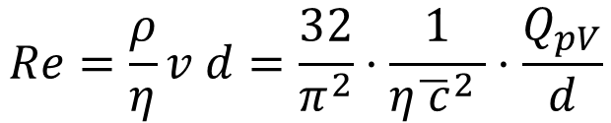



Numero di Reynolds (2/2)
Fattore dipendente dal gas
Espressione Velocità in funzione del Flusso Gassoso
$$v=\frac{1}{A}\frac{dV}{dt}=\frac{4}{π{ d}^{2}}\frac{Q_{pV}}{p}$$
$$Re=\frac{ρ}{η}v d=\frac{32}{π^{2}}⋅\frac{1}{η{\overline{ c}}^{2} }⋅\frac{Q_{pV}}{d}$$
Espressione Velocità in funzione del Flusso Gassoso
$$p=\frac{1}{3}ρ \overline{c^{2}}=\frac{π}{8}ρ{\overline{c}}^{2}$$
$$\frac{Q_{pV}}{d}\underset{→}{ }\begin{matrix}\begin{matrix}<709 η{\overline{ c}}^{2} & laminare\end{matrix} \\ \begin{matrix}>1234 η {\overline{c}}^{2} & turbolento\end{matrix}\end{matrix}$$
$$\frac{Q_{pV}}{d}\underset{→}{ }\begin{matrix}\begin{matrix}<277 & laminare\end{matrix} \\ \begin{matrix}>481 & turbolento\end{matrix}\end{matrix}$$
Espressione Generale
Aria a 20°C [mbar lt/s-cm]

Slide 11
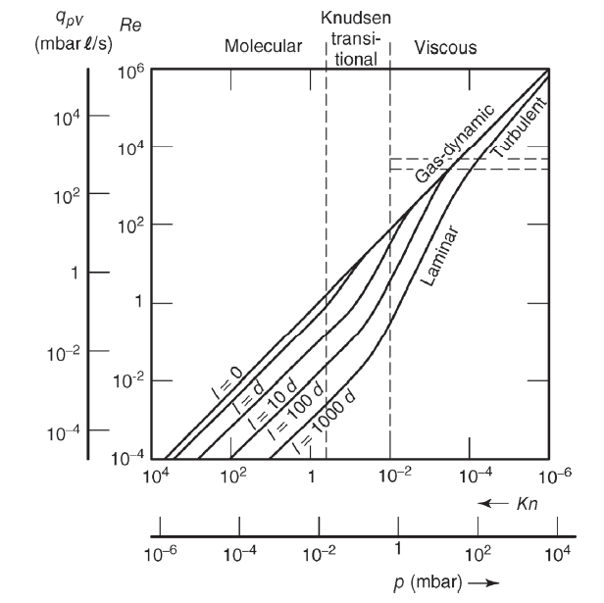
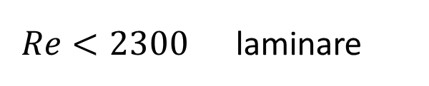
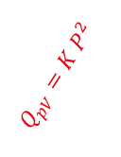
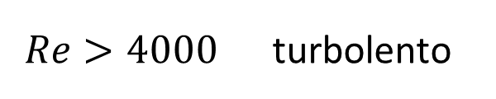
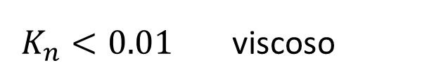
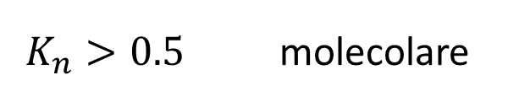
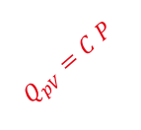
Diversi tipi di Regime di Flusso (1/2)
$$Q_{pV}=K P^{2}$$
Molecolare
Viscoso
10⁶
$K_{n}>0.5$ molecolare
Turbolento
10⁴
$K_{n}<0.01$ viscoso
10²
Transizione
$Re>4000$ turbolento
Numero di Reynolds
Laminare
$Re<2300$ laminare
10⁰
10⁻²
10⁻⁴
$$Q_{pV}=C P$$
10⁴
10²
10⁰
10⁻²
10⁻⁴
10⁻⁶
Numero di Knudsen

Slide 12
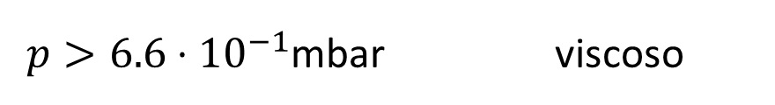
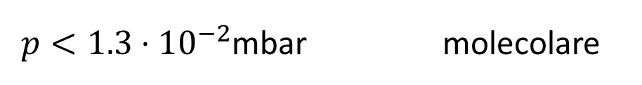
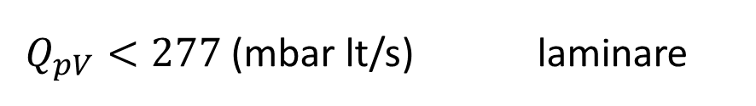
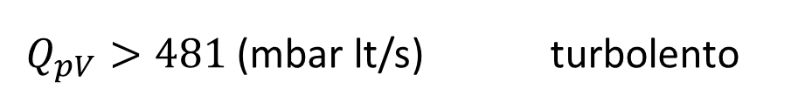
Diversi tipi di Regime di Flusso (2/2)
Molecolare
Viscoso
Aria a 20°C [mbar lt/s-cm] e d = 1 cm
$p<1.3⋅{10}^{−2}$mbar molecolare
10⁴
Turbolento
$p>6.6⋅{10}^{−1}$mbar viscoso
10²
Transizione
$Q_{pV}>481$ (mbar lt/s) turbolento
Portata (mbar lt/s)
Transizione
10⁰
Laminare
$Q_{pV}<277$ (mbar lt/s) laminare
10⁻²
10⁻⁴
10⁻⁶
10⁻⁴
10⁻²
10⁰
10²
Pressione (mbar)

Slide 13
Regime Molecolare
K_{n} > 0.5
p d < 1.3 x 10⁻² [mbar cm]
Le collisioni alle pareti prevalgono
Effetto random dopo una collisione con le pareti: non ci sono direzioni preferenziali e la probabilità di rimbalzo è la stessa in tutte le direzioni. Non c’è più memoria della direzione incidente.
P < 1 indica la probabilità di trasmissione
Alcune particelle possono essere riflesse verso il piano di ingresso

Slide 14
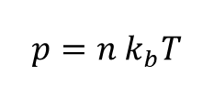


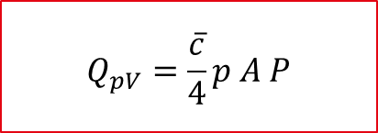

Regime Molecolare
Flusso di Particelle per Unità di Area
$$Z_{a}=\frac{n \overline{c}}{4}$$
Flusso di Particelle entranti nel piano 1 di superficie A
# Particelle che escono
dal Piano 2
# Particelle che entrano
al Piano 1
Probabilità di Trasmissione
$$Q_{n}=\frac{n \overline{c}}{4}A$$
Conversione da flusso di particelle a portata di gas
Portata di gas in funzione della pressione
$$Q_{pV}=\frac{\overline{c}}{4}p A P$$
$$\frac{Q_{pV}}{k_{B} T}=Q_{n}$$
$$p=n{ k}_{b}T$$

Slide 15
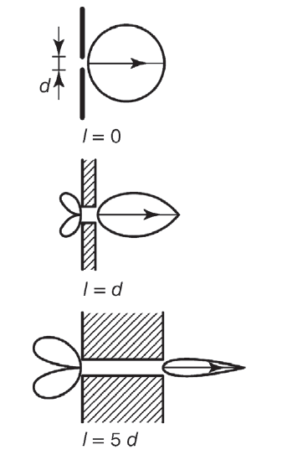



Regime Molecolare (Effetto di Beaming)
Distribuzione angolare traiettorie
$$P=1$$
$$P=1−\frac{l}{d}$$
se l/d < 0.2
$$P=\frac{4}{3}\frac{d}{l}$$
se l/d > 20
Flusso particelle che escono da un’apertura circolare per lunghezze di tubo differenti

Slide 16
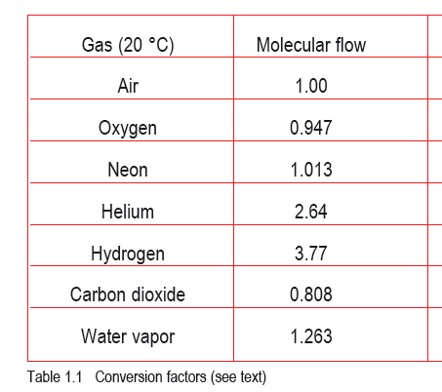
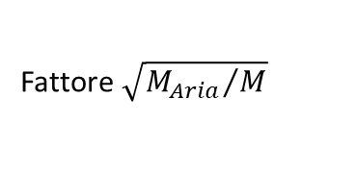




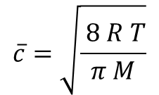
Regime Molecolare (Apertura Circolare)
Probabilità Apertura = 1
Bilancio dei Flussi di Particelle
$$Q_{pV}=Q_{pV,1}−Q_{pV,2}={(p}_{1}−p_{2}) \frac{\overline{c}}{4}A$$
$$C=\frac{Q_{pV}}{p_{1}−p_{2}}=\frac{\overline{c}}{4}A$$
Non dipende dalla pressione
Fattore $\sqrt{{M_{Aria}}/M}$
Conduttanza
Dipendenza dal tipo di gas e temperatura
$C_{A}\left[\frac{lt}{s}\right]=9.1 d^{2}$[cm]
$C_{A}\left[\frac{lt}{s}\right]=11.6 A$[cm²]
$$\overline{c}=\sqrt{\frac{ 8 R T}{π M}}$$
Aria a 20°C

Slide 17
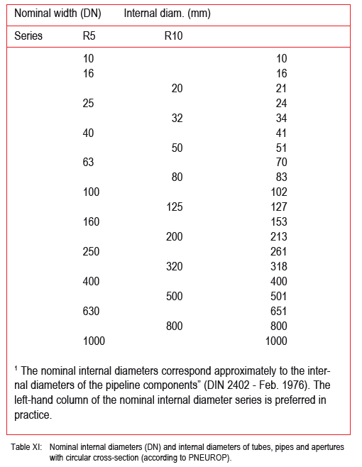
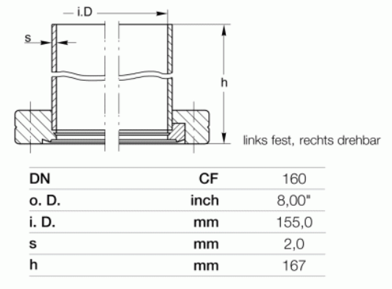
Conduttanza per le Flange Standard
Internal Diameter [mm]
DN | DN Interno | C_{A} (l/s)
16 | 16 | 23
40 | 36.8 | 123
63 | 66 | 396
100 | 104 | 984
160 | 155 | 2186
NB: Fattore circa 3x rispetto a una TMP su DN 160 CF

Slide 18
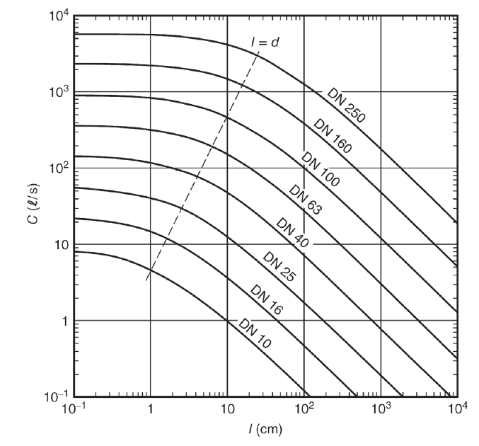


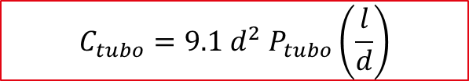
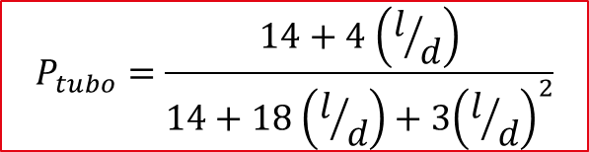
Regime Molecolare (Tubazione Generica)
Conduttanza Tubazione
Conduttanza Apertura
Probabilità di Trasmissione
$$C_{tubo}=9.1 d^{2} P_{tubo}\left(\frac{l}{d}\right)$$
Valori di conduttanza per Aria a 20°C
Probabilità Tubo Generico
$$P_{tubo}=\frac{14+4 \left(l/d\right)}{14+18 \left(l/d\right)+3{\left(l/d\right)}^{2}}$$
7 lt/s
Esempio:
d = 4cm
L = 1m
L/d = 25

Slide 19
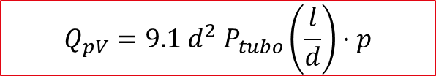
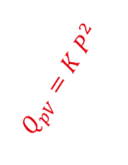
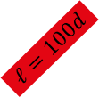


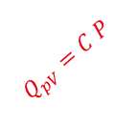
Diagramma Generale
$$Q_{pV}=K P^{2}$$
Tipi di flusso per un tubo a sezione circolare d=1cm. Il gas è aria a 20°C con pressione finale trascurabile
$$Q_{pV}=9.1 d^{2} P_{tubo}\left(\frac{l}{d}\right)⋅p$$
Regime Molecolare
10⁴
10²
Portata (mbar lt/s)
10⁰
10⁻²
$$ℓ=0$$
$$ℓ=10d$$
$$ℓ=100d$$
10⁻⁴
10⁻⁶
10⁻⁴
10⁻²
10⁰
10²
$$Q_{pV}=C P$$
Pressione (mbar)

Slide 20
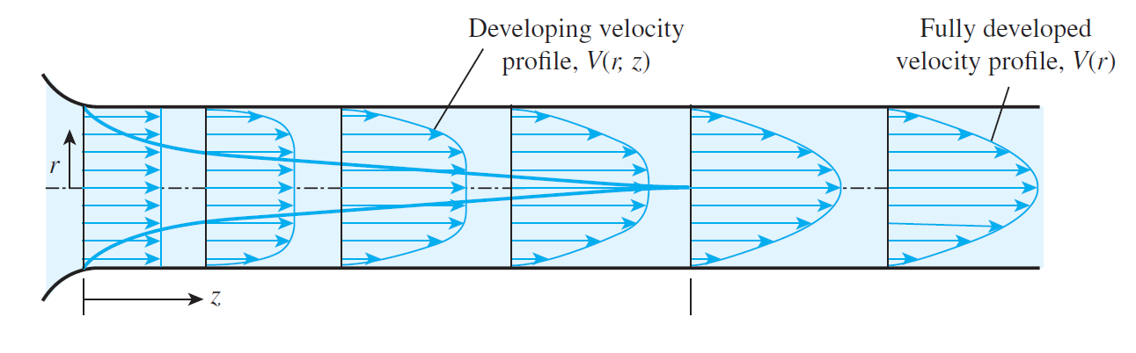
Regime Viscoso (Tubazione in Flusso Laminare)

Slide 21
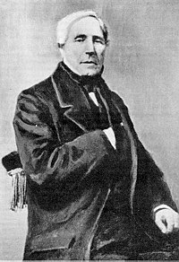

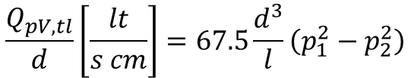
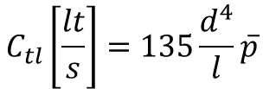
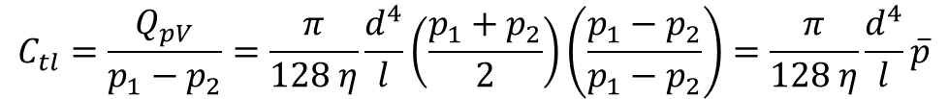
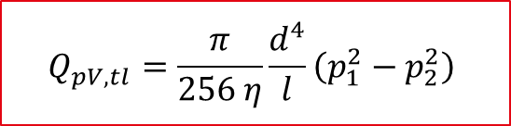
Regime Viscoso (Tubazione in Flusso Laminare)
tl: tubo laminare
Legge di Hagen-Poiseuille
$$\frac{dV}{dt}=\frac{π}{128 η}⋅d^{4}⋅\frac{dp}{dx}$$
$$Q_{pV,tl}=\frac{π}{256 η}\frac{d^{4}}{l}\left(p_{1}^{2}−p_{2}^{2}\right)$$
$$C_{tl}=\frac{Q_{pV}}{p_{1}−p_{2}}=\frac{π}{128 η}\frac{d^{4}}{l}\left(\frac{p_{1}+p_{2}}{2}\right)\left(\frac{p_{1}−p_{2}}{p_{1}−p_{2}}\right)=\frac{π}{128 η}\frac{d^{4}}{l}\overline{p}$$
Jean Léonard Marie Poiseuille (Parigi, 22 aprile 1799 – Parigi, 26 dicembre 1869) è stato un medico, fisiologo e fisico francese.
Portata dipende dal quadrato della pressione
Conduttanza maggiore ad alte pressioni
Dipende fortemente dal diametro
Fattore di scala dato dall’inverso della viscosità
$$\frac{Q_{pV,tl}}{d}\left[\frac{lt}{s cm}\right]=67.5\frac{d^{3}}{l}\left(p_{1}^{2}−p_{2}^{2}\right)$$
$$C_{tl}\left[\frac{lt}{s}\right]=135\frac{d^{4}}{l}\overline{p}$$
Aria a 20°C [mbar, lt/s, cm]

Slide 22
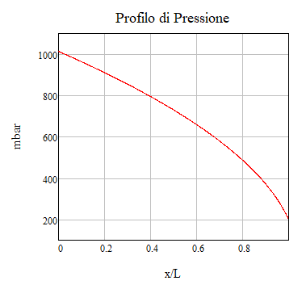


Regime Viscoso (Tubazione in Flusso Laminare)
Esempio di un tubo molto sottile d = 1 mm, L = 10 m, p₁ = 1013 mbar p₂ = 200 mbar
Velocità del suono
Attenzione alla pressione allo scarico: deve essere sempre v < v_{suono} altrimenti il flusso è strozzato
$$\frac{Q_{pV}}{d}=66$$
Condizione di regime laminare deve risultare
$$\frac{Q_{pV}}{d}<277$$

Slide 23
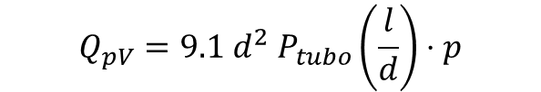
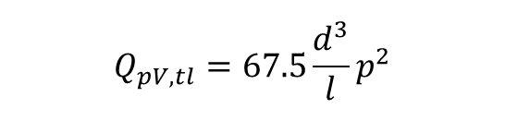
Diagramma Generale
$$Q_{pV}=K P^{2}$$
Tipi di flusso per un tubo a sezione circolare d=1cm. Il gas è aria a 20°C con pressione finale trascurabile
$$Q_{pV}=9.1 d^{2} P_{tubo}\left(\frac{l}{d}\right)⋅p$$
Regime Molecolare
10⁴
$$Q_{pV,tl}=67.5\frac{d^{3}}{l}p^{2}$$
10²
Regime Laminare
Portata (mbar lt/s)
10⁰
10⁻²
$$ℓ=0$$
$$ℓ=10d$$
$$ℓ=100d$$
10⁻⁴
10⁻⁶
10⁻⁴
10⁻²
10⁰
10²
$$Q_{pV}=C P$$
Pressione (mbar)

Slide 24



Regime Viscoso (Ugello in flusso laminare)
Si assume che:
Fluido viscoso inizialmente è fermo
Si muove attraverso un ugello che si restringe lentamente
Perde pressione ma aumenta velocità
Si raffredda perché perde energia e non scambia calore con l’esterno (isoentropico)
Non c’è attrito con le pareti (perché tragitto è corto)
$$Q_{pV,oc}\left[mbar\frac{lt}{s}\right]=15.6 d_{0}^{2} p_{0}$$
$$Q_{pV}=0.6 π d_{0}^{2}\sqrt{\frac{π}{4}}{ p}_{1 }\overline{c_{1}} ψ\left(\frac{p_{2}}{p_{1}}\right)$$
Si conserva: energia,
quantità di moto massa
p₁
p₂ < p₁
v₁ = 0
v₂
T₁
T₂ < T₁
ρ₁
Se la pressione a valle è troppo bassa c’è un regime strozzato
Pressione Critica p*
ρ₂ < ρ₁
p*/p₁
Aria a 20°C [mbar, lt/s, cm]

Slide 25

Diagramma Generale
$$Q_{pV}=K P^{2}$$
Tipi di flusso per un tubo a sezione circolare d=1cm. Il gas è aria a 20°C con pressione finale trascurabile
$$Q_{pV}=9.1 d^{2} P_{tubo}\left(\frac{l}{d}\right)⋅p$$
Regime Molecolare
10⁴
$$Q_{pV,tl}=67.5\frac{d^{3}}{l}p^{2}$$
10²
Regime Laminare
Portata (mbar lt/s)
10⁰
$$Q_{pV,oc}=15.6 d^{2}p$$
Flusso strozzato
10⁻²
$$ℓ=0$$
$$ℓ=10d$$
$$ℓ=100d$$
10⁻⁴
10⁻⁶
10⁻⁴
10⁻²
10⁰
10²
$$Q_{pV}=C P$$
Pressione (mbar)

Slide 26










Connessione per tubi a gomito
Il calcolo è valido solo se il tubo è tra due camere grandi
Esempio 1 - d=25mm R=50mm ϑ = π/2 forma raggiata
$$l=\frac{π}{2}R=79 mm$$
$$\frac{l}{d}=\frac{79}{25}=3.16$$
$$C_{gomito}=9.1 d^{2} P_{tubo}\left(\frac{l}{d}\right)=15\frac{lt}{s}$$
Esempio 2 - d=25mm La=Lb=50mm ϑ = π/2 forma squadrata (L equivalente)
$$l=100mm$$
$$\frac{l}{d}=\frac{100}{25}=4$$
$$C_{gomito}=9.1 d^{2} P_{tubo}\left(\frac{l}{d}\right)=12.07\frac{lt}{s}$$
$$\frac{a}{r}=\frac{b}{r}=\frac{50}{12.5}=4$$
$$C_{gomito}=9.1 d^{2}P_{tubo}\left(graf.\right)=13.65\frac{lt}{s}$$
$$P_{tubo}\left(graf.\right)=24\%$$

Slide 27











Connessione in Serie di Tubazioni
Esempio – A₁ = A₂ e L₁ =2d e L₂ = 3d
P_{tubo,1}(L₁/d) = P_{tubo,1}(2) = 0.355
$$P_{12}=\frac{1}{P_{1}}+\frac{1}{P_{2}}−1$$
P_{tubo,1}(L₂/d) = P_{tubo,1}(3) = 0.274
$$δ_{12}=0$$
$$P_{12}=\frac{1}{P_{1}}+\frac{1}{P_{2}}−1=0.183$$
-3.7%
P_{tubo}((L₁+L₂)/d) = P_{tubo}(5) = 0.190
$$P_{12}=\frac{1}{P_{1}}+\frac{A_{1}}{A_{2}}\frac{1}{P_{2}}−1$$
$$δ_{12}=1$$
Equivalenza Circuito Elettrico
$$\frac{1}{P_{12}}=\frac{1}{P_{1}}+\frac{1}{P_{2}}=0.155$$
-18%
$$P_{12}=\frac{1}{P_{1}}+\frac{A_{1}}{A_{2}}\left(\frac{1}{P_{2}}−1\right)$$
Effetto della diversa distribuzione all’uscita del tubo
$$δ_{12}=0$$
$δ_{i,i+1}=1$ se $A_{i+1}<A_{i}$ riduzione
$$\frac{1}{A_{1}}\left(\frac{1}{P_{1n}}−1\right)=\sum_{i=1}^{n}{\frac{1}{A_{i}}\left(\frac{1}{P_{i}}−1\right)+}\sum_{i=1}^{n}{\left(\frac{1}{A_{i+1}}−\frac{1}{A_{i}}\right)δ_{i,i+1}}$$
$δ_{i,i+1}=0$ se $A_{i+1}≥A_{i}$ aumento o uguale

Slide 28






Calcolo della Velocità di Pompaggio Effettiva
Dati del Sistema
Conduttanza Baffle C_{buffle}= 3000 lt/s
Velocità Pompaggio DIP3000 250 ISO-K S = 3000 lt/s
Conduttanza Valvola S = 4000 lt/s
Calcolo Velocità Pompaggio Effettiva
$$A_{ISO−K}=\frac{π}{4}d^{2}=491 cm^{2}$$
$$C=\frac{1}{4}\overline{c} A P$$
$$\overline{c}=463 m/s$$
$$\frac{4}{\overline{c} A}×$$
$$\left(\frac{1}{P_{13}}−1\right)=\left(\frac{1}{P_{12}}−1\right)+\left(\frac{1}{P_{23}}−1\right)+\left(\frac{1}{P_{34}}−1\right)$$
$$\left(\frac{1}{S_{eff}}−\frac{4}{\overline{c} A}\right)=\left(\frac{1}{S}−\frac{4}{\overline{c} A}\right)+\left(\frac{1}{C_{baffle}}−\frac{4}{\overline{c} A}\right)+\left(\frac{1}{C_{valve}}−\frac{4}{\overline{c} A}\right)$$
$$\frac{1}{S_{eff}} =\frac{1}{S}+\frac{1}{C_{baffle}}+\frac{1}{C_{valve}}−\frac{8}{\overline{c} A}$$
Seff = 1772 lt/s
Seff,el = 1091 lt/s
-38.4%

Slide 29






Regime Transitorio (Tubazione Lunga)
Una buona approssimazione è pensare a due conduttanze in parallelo
$$C_{tm}\left[\frac{lt}{s}\right]=12.1\frac{d^{3}}{l}$$
$$C_{tl}\left[\frac{lt}{s}\right]=135\frac{d^{4}}{l}\overline{p}$$
$$C ≈C_{molecolare}+C_{viscoso}$$
Condizione Tubo Lungo l >> d
Formula Semi Empirica
$$f\left(\overline{p}d\right)=\frac{1+189\overline{ p}d}{1+234\overline{ p}d}$$
$$C={C_{tl}+C}_{tm}f\left(\overline{p}d\right)$$

Slide 30



Regime Transitorio (Tubazione Lunga)
Una buona approssimazione è pensare a due conduttanze in parallelo
$$C_{tm}\left[\frac{lt}{s}\right]=12.1\frac{d^{3}}{ℓ}$$
$$C_{tl}\left[\frac{lt}{s}\right]=135\frac{d^{4}}{ℓ}\overline{p}$$
$$C ≈C_{molecolare}+C_{viscoso}$$
Condizione Tubo Lungo ℓ >> d
Formula Semi Empirica
$$f\left(\overline{p}d\right)=\frac{1+189\overline{ p}d}{1+234\overline{ p}d}$$
$$C={C_{tl}+C}_{tm}f\left(\overline{p}d\right)$$
Calcolo con metodo interattivo se p₁ o p₂ non sono note

Slide 31

Calcolo Velocità Pompaggio con Regime Transitorio
Esempio Pompa Root
S_{eff} = ?
S = 144 m³/hr = 40 lt/s
d = 40 mm
L = 30 cm
p_{c} = 2x10⁻² mbar
$$\frac{p_{c}}{p_{in}}=1+\frac{S}{C}=1+\frac{S}{C_{tl}+C_{tm} f(\overline{p}d)}$$
$$\frac{p_{c}}{p_{in}}=1+\frac{1200 }{1152+25.813 f(pd)}=R$$
pc | pi | p | f(pd) | R
0.02 | 1.50E-02 | 1.75E-02 | 0.819 | 2.023
0.02 | 9.89E-03 | 1.49E-02 | 0.821 | 2.023
0.02 | 9.89E-03 | 1.49E-02 | 0.821 | 2.023
 |  | Seff= | 19.77 | lt/s

